Slide 1
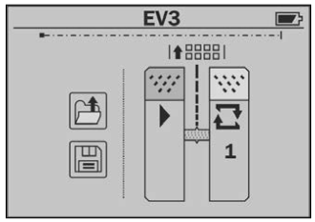
Programmeren op de EV3
Brick Program

Slide 2
Planning
Wat is een programma?
Intro EV3 steen
    Input / output
Brick Program
    Geluiden
    Motoren
Een Robot laten rijden

Slide 3
Wat is een programma?
Een programma is een lijst met opdrachten die de computer begrijpt en kan uitvoeren

Slide 4
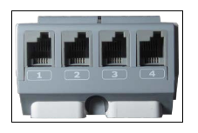
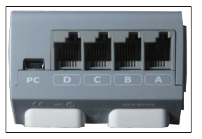
De EV3 steen
Input
sensoren
Output
motoren

Slide 5
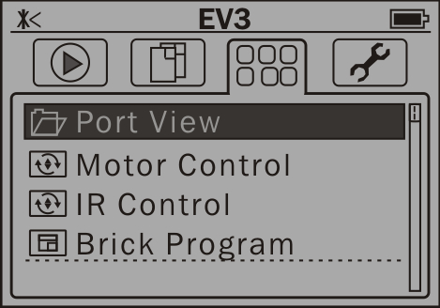
Brick Program opstarten

Slide 6
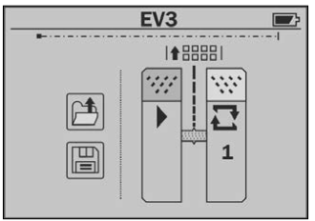
Brick Program beginscherm
Hier voeg je blokken toe. De blokken staan in en rij
Als je tussen twee blokken in staat kun je omhoog drukken
Zo kun je nieuwe blokken kiezen

Slide 7
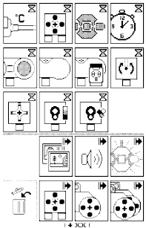
Alle blokken op een rij

Slide 8
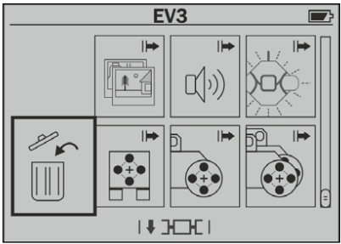
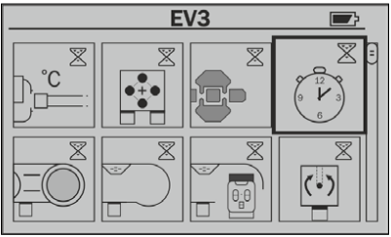
Belangrijke blokken
Weggooi blok
Om blokken te verwijderen
Tijd blok
Om te wachten/aan te geven hoe lang iets moet duren

Slide 9
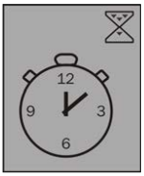
Het tijd blokje
Je gebruikt een tijd blokje om aan te geven hoe lang het blokje wat er voor staat moet duren
In dit geval dus hoe lang de motoren moeten draaien
Dit is het tijd blokje
Blok is in seconden
Je kunt het aanpassen van 0.5 sec. tot 60 sec.

Slide 10
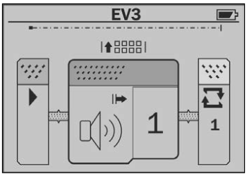
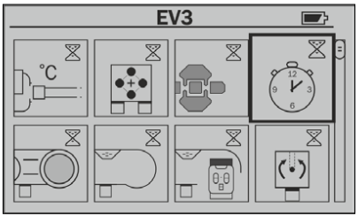
Voorbeeld van geluid
Eerst het geluid blok toevoegen
Hierna moeten we een klok blokje toevoegen
Laat de klok op twee seconden staan
Je hebt nu: START → GELUID(1) → KLOK(2) → STOP
ALTERNATIEF: START → GELUID(1) → KLOK(5) → GELUID(2) → KLOK(2) → STOP

Slide 11
Wat is er gebeurd?
Het programma start
De EV3 speelt geluid (1) en zegt “Hello”
De klok wacht 5 tellen
De EV3 speelt geluid (2) en zegt “Goodbye”
De klok wacht 2 tellen
Het programma stopt

Slide 12
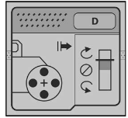
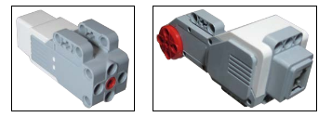
Nu de motoren
We gebruiken het blokje voor 1 motor
Let op de poort (D)
Kijk naar de slider

Slide 13
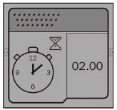

Het programma

Slide 14
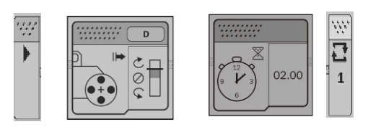
Wat gebeurd hier?
Het programma start
De motor in poort D gaat aan op halve snelheid
De klok begint te lopen en na twee seconden gaat de motor uit

Slide 15
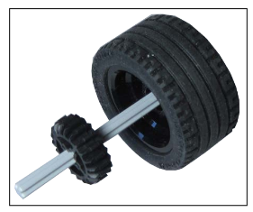
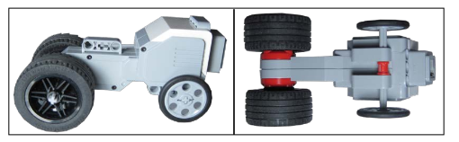
We maken een robot

Slide 16
Opdracht
Kun je de robot vooruit en achteruit laten rijden?
Kun je een geluid blokje toevoegen?

